Slide 1


Slide 2


Slide 3

1 Samuel 1:5
“A Ana, porém, dava uma porção dobrada, porque ele a amava, mesmo que o SENHOR a tivesse deixado estéril”.

Slide 4
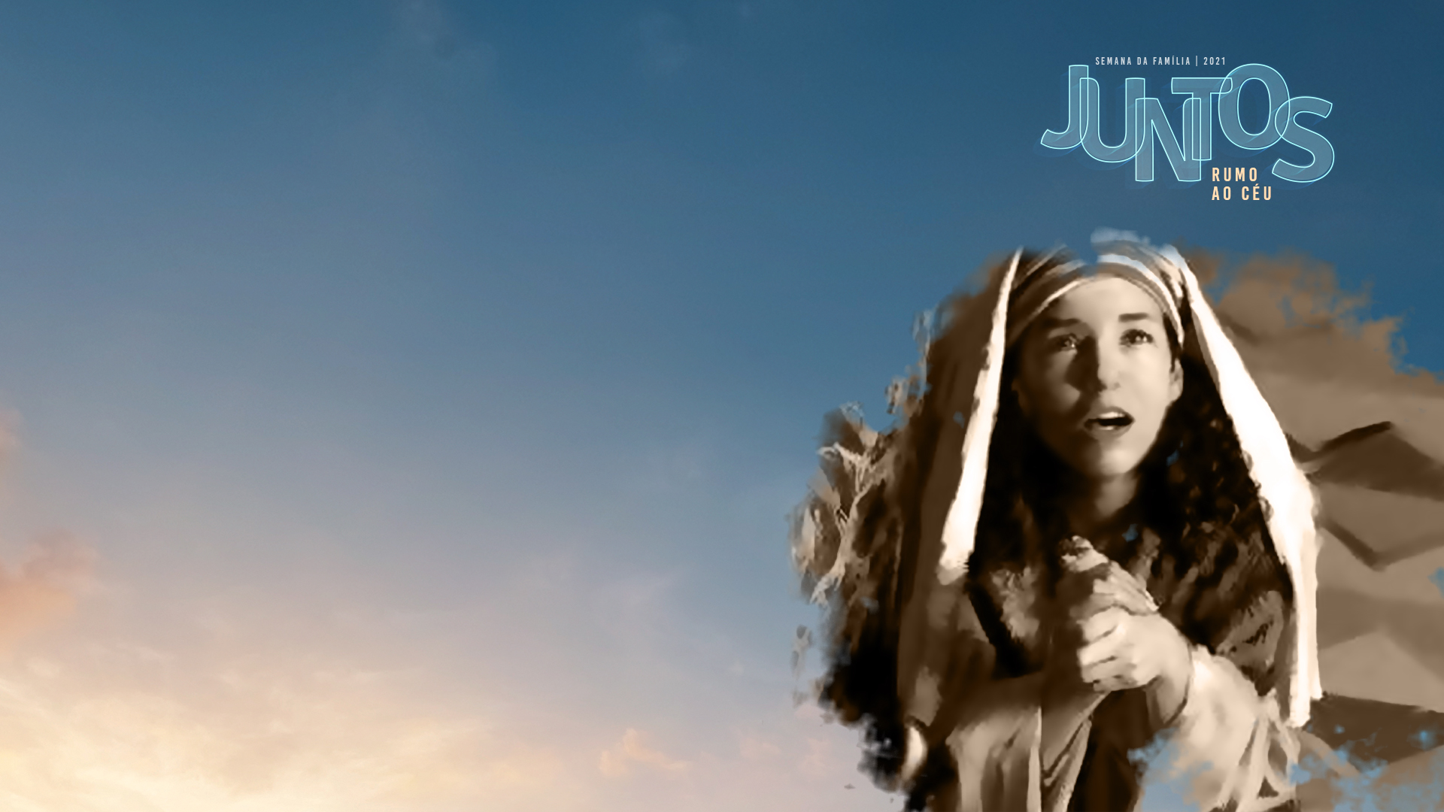
Ana tinha um problema: ela era estéril, não podia dar à luz filhos. Há aqui uma importante lição. Diante de um problema, devemos abrir nosso coração e apresentar nossas petições a Deus.

Slide 5
1 Samuel 1:10
“E Ana, com amargura de alma, orou ao Senhor e chorou muito.”

Slide 6
1 Samuel 1:11
“Ela fez um voto, dizendo: — Senhor dos Exércitos, se de fato olhares para a aflição da tua serva, e te lembrares de mim, e não te esqueceres da tua serva, e lhe deres um filho homem, eu o dedicarei ao Senhor por todos os dias da sua vida, e sobre a cabeça dele não passará navalha”.

Slide 7
O caso de Ana não é um caso incomum na Bíblia. Vemos várias outras mulheres também pedindo a Deus um filho. Foi assim com Raquel e com Sara. Com certeza, em nossos dias, existem mulheres que desejam muito ser mães.

Slide 8
1 Samuel 1:27 e 28
“Era por este menino que eu orava, e o Senhor Deus me concedeu o pedido que eu fiz. Por isso também o entrego ao Senhor. Por todos os dias que viver, será dedicado ao Senhor. E ali eles adoraram o Senhor” .

Slide 9

1
PRECISAMOS DE PREPARO
PARA A PATERNIDADE

Slide 10
Nós precisamos estar em comunhão, em interação íntima com Deus. Poucas coisas mudam mais nossa vida do que o nascimento de um filho. E aqueles que são pais sabem disso. A vida de um casal muda radicalmente com a chegada de uma criança. Nada será como antes.

Slide 11
Salmo 127:4 e 5
“Como flechas na mão do guerreiro, assim são os filhos da sua mocidade. Feliz o homem que enche deles a sua aljava; não será envergonhado, quando enfrentar os seus inimigos no tribunal”.

Slide 12
“Mesmo antes do nascimento da criança, deve começar o preparo que a habilitará a combater com êxito na luta contra o mal. Se antes do nascimento de seu filho, a mãe é condescendente consigo mesma, egoísta, impaciente e exigente, esses traços se refletirão na disposição da criança. Assim muitas crianças têm recebido como herança quase invencíveis tendências para o mal”.
Lar Adventista na página 256

Slide 13
2
PRECISAMOS DE
DEDICAÇÃO

Slide 14

1
SOMOS EXEMPLOS EM TUDO PARA NOSSOS FILHOS.
2
DOEMOS TEMPO PARA NOSSOS FILHOS.

Slide 15
3
PRECISAMOS DOMINAR NOSSAS EMOÇÕES.
4
AMEM A MÃE DELES.

Slide 16

Precisamos repetir mais uma vez: nós não queremos que nossos filhos sejam apenas bons profissionais, bons cidadãos, bons maridos, boas esposas; sobretudo, queremos que eles estejam conosco na eternidade.

Slide 17
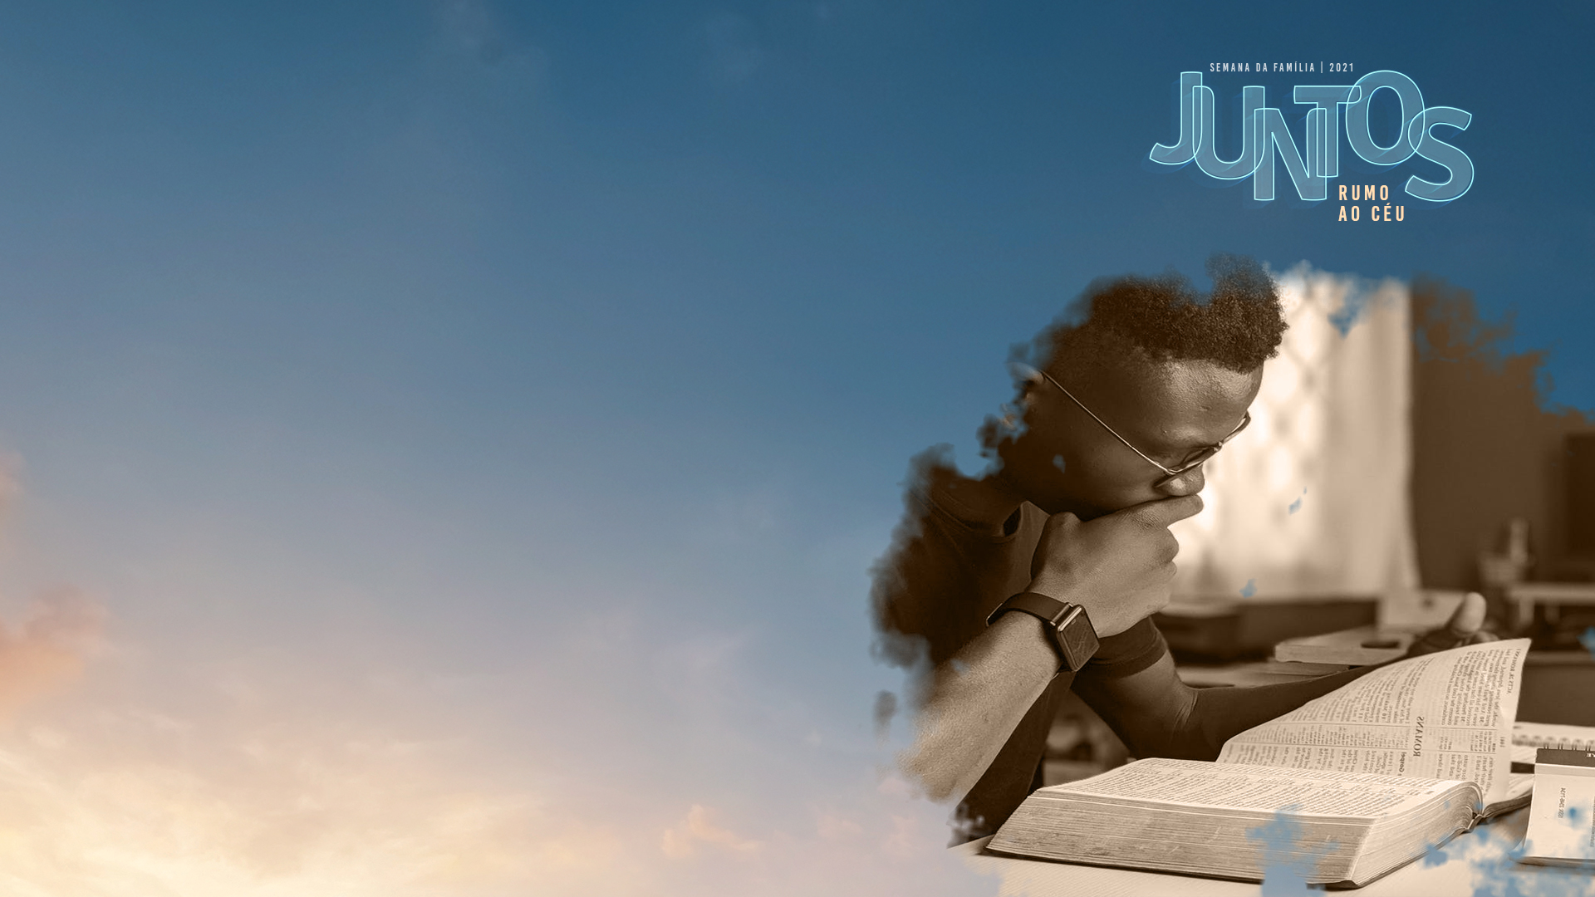
Nossa oração de hoje é para que sejamos bons pais e educadores não apenas para esta vida, mas para a eternidade. Busquemos sabedoria na Palavra de Deus e permitamo-nos ser dirigidos pelo Espírito Santo. Aquilo que nós não temos como enxergar a solução, Deus vai nos ajudar e mostrar a direção na tarefa de sermos pais.

Slide 18
“Felizes os pais cuja vida é um verdadeiro reflexo da divina, de modo que as promessas e mandamentos de Deus despertem na criança gratidão e reverência; os pais cuja ternura, justiça e longanimidade representam para a criança a longanimidade, a justiça e o amor de Deus” (A Ciência do Bom Viver, p. 375).

Slide 19
Deus deseja nos habilitar para ser bons pais. Deus deseja nos capacitar para cumprirmos bem o papel que Ele designou para nós como pais e mães. Será que estamos reconhecendo que precisamos crescer, aprender e representar melhor Jesus diante de nossos filhos?

